Slide 1


深入理解.NET平台通讯实战课
人工智能、微服务开发网络基础课

Slide 2
CROS(跨域详解)
🚀 🚀 深入理解.NET平台通讯技术

Slide 3
同源( Same-Origin )的定义
🚀 同源 = 协议（protocol）+ 域名（host）+ 端口（port） 完全相同。
🚀 🚀 深入理解.NET平台通讯技术

Slide 4
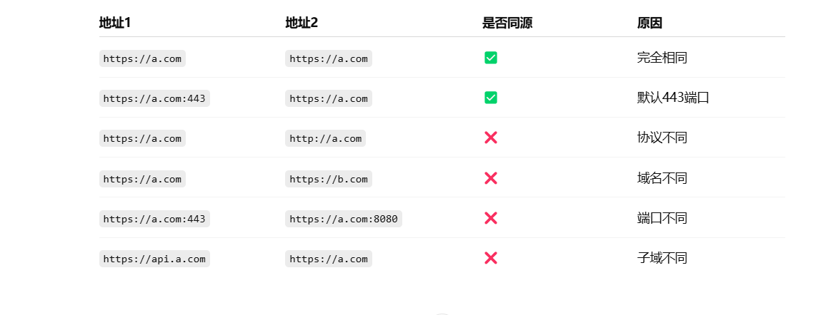
同源( Same-Origin )
🚀 🚀 深入理解.NET平台通讯技术

Slide 5
🚀 同源( Same-Origin )是不存在跨域问题的!
🚀 🚀 深入理解.NET平台通讯技术

Slide 6
SOP: 跨域限制/策略
🚀是浏览器最核心的安全机制之一，诞生于1995年的Netscape 浏览器
它的核心作用是：
👉 防止恶意网站通过 JavaScript 操作、读取、劫持在其他网站上用户的敏感数据。
🚀 🚀 深入理解.NET平台通讯技术

Slide 7
SOP: 跨域限制/策略
🚀首先明确一点：跨域限制只针对浏览器，对于服务器间交互或者HttpClient等非浏览器的HTTP客户端，是不存在跨域限制的
🚀 🚀 深入理解.NET平台通讯技术

Slide 8
SOP: 跨域限制/策略
🚀再明确一点：只针对浏览器发起的AJAX请求（包括 fetch、XHR,SSE,WebRTC等）以及某些前端 API(如：Vue3通过axios访问后端)”限制
🚀 🚀 深入理解.NET平台通讯技术

Slide 9
SOP: 跨域限制总结一
🚀不受限制的场景：1、同源的不受限制;
2、非浏览器的客户端访问服务器（如使用HttpClient、其他的非浏览器HTTP客户端如ApiFox等)不受限制;
3、服务器之间的请求;
🚀 🚀 深入理解.NET平台通讯技术

Slide 10
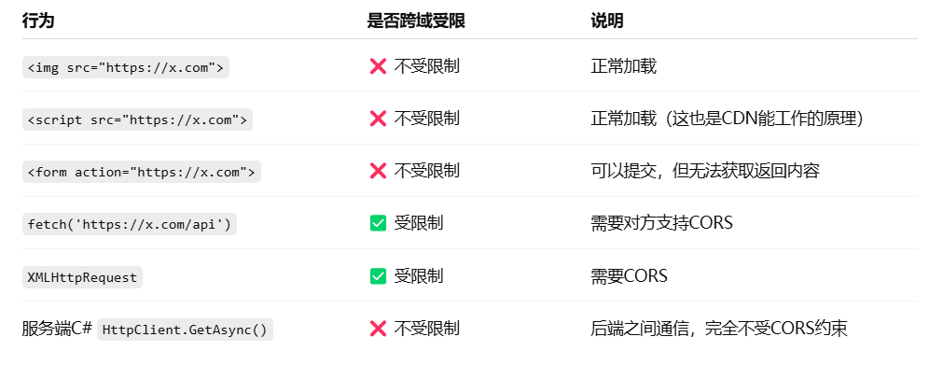
SOP: 跨域限制总结二
🚀 🚀 深入理解.NET平台通讯技术

Slide 11
SOP: 跨域限制总结三
🚀 跨域限制只存在于浏览器的AJAX请求
🚀 🚀 深入理解.NET平台通讯技术

Slide 12
CROS: 如何跨域？
🚀 CORS - 服务端声明允许跨域
🚀 代理/反向代理 - 前端同源，服务端转发请求
🚀 🚀 深入理解.NET平台通讯技术

Slide 13
CROS: 代码实操
🚀 demo_01
🚀 🚀 深入理解.NET平台通讯技术

Slide 14
CROS: 本质
🚀 浏览器在正式发起某些跨域请求之前，先发一个 HTTP OPTIONS 请求。
🚀 这个 OPTIONS 请求由服务端的 CORS 中间件（ASP.NET Core 内置）自动解析并返回。
🚀 开发者通常不需要自己写代码去手动处理 OPTIONS，它是框架自动完成的。
🚀 🚀 深入理解.NET平台通讯技术

Slide 15

Thank You

